Slide 1
Urversammlung vom 08. Juni 2022
Traktanden:
Begrüssung / Wahl der Stimmenzähler
Protokoll der Urversammlung vom 16.12.2021
(lag zur Einsichtnahme auf)
Trinkwasserleitung Kreuzboden - Trift - Saas-Grund (Verpflichtungskredit)
Jahresrechnung 2021
(Präsentation / Bericht Revisionsstelle / Genehmigung)
Teilrevision Zonen- & Nutzungsplanung; Neubau Eishalle
Bergbahnen Hohsaas AG; Konsultativabstimmungen
(Grundsatzfrage / Varianten / Verkauf Aktienmehrheit STB AG / Dritte)
Anträge & Verschiedenes

Slide 2
1. Begrüssung / Wahl der Stimmenzähler

Slide 3
2. Protokoll der Urversammlung vom 16.12.2021
(lag zur Einsichtnahme auf)

Slide 4
3. Trinkwasserleitung Kreuzboden - Trift - Saas-Grund
(Verpflichtungskredit)

Slide 5
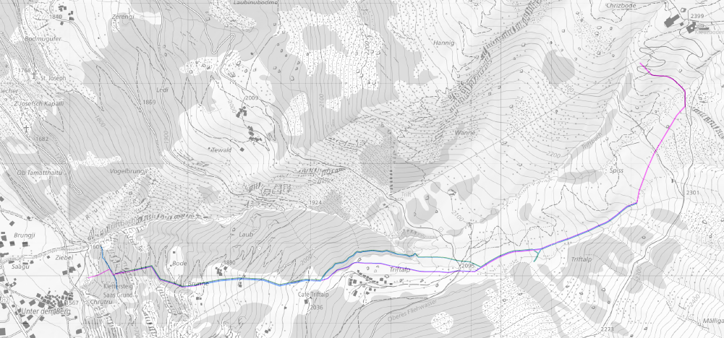
Im Zusammenhang mit dem Bau des Trinkwasserkraftwerkes wird eben-falls die Trinkwasserleitung erneuert. Der Anteil der Einwohnergemeinde beträgt CHF 600‘000.00. In den letzten Jahren wurden bereits Rück-stellungen von CHF 500‘000.00 hierzu gebildet.
Genehmigung Verpflichtungskredit von CHF 600‘000.00

Slide 6
4. Jahresrechnung 2021

Slide 7
Kurzüberblick
 | Rechnung | Voranschlag | Rechnung
 | 2020 | 2021 | 2021
Laufende Rechnung
Ertrag | 6'620'475.57 | 6'082'819.00 | 6'733'314.07
Aufwand | 4'604'643.39 | 4'644'890.00 | 4'757'449.47
Cashflow | 2'015'832.18 | 1'437'929.00 | 1'975'864.60
Abschreibungen Verwaltungsvermögen | 704'097.19 | 694'900.00 | 705'119.92
Zus. Abschreibungen Verwaltungsvermögen | 793'308.59 | 686'200.00 | 1'015'490.00
Abschreibungen Finanzvermögen | 107'406.03 | 53'300.00 | 61'633.07
Aufwandüberschuss
Ertragsüberschuss | 411'020.37 | 3'529.00 | 193'621.61
Investitionsrechnung
Ausgaben | 1'137'925.23 | 1'965'100.00 | 2'005'140.35
Ertrag | 556'233.09 | 1'398'750.00 | 1'013'880.66
Nettoinvestitionen inkl. Finanzvermögen | 581'692.14 | 566'350.00 | 991'259.69
Finanzierung
Selbstfinanzierungsmarge (Cashflow) | 2'015'832.18 | 1'437'929.00 | 1'975'864.60
Nettoinvestitionen inkl. Finanzvermögen | 581'692.14 | 566'350.00 | 991'259.69
Finanzierungsüberschuss | 1'434'140.04 | 871'579.00 | 984'604.91

Slide 8
Laufende Rechnung - Aufwand
Bezeichnung | Betrag | Bemerkungen
Personalaufwand | CHF 793’342.37 | Minderaufwand gegenüber Vorjahr von CHF 5’168.69 Weniger Personalaufwand Kunsteisbahn aufgrund der COVID-19 Pandemie
Sachaufwand | CHF 1’480’621.66 | Mehraufwand gegenüber Vorjahr um CHF 310241.95 Grössere Abweichungen in den Bereichen Sanierung Zivilschutzanlage CHF +28'500.00, Schulhaus (Vorjahr Sanierung Heizung) CHF -62'000.00, Gemeindestrassen (Rückstellungen div. Sanierungen) CHF +93'000.00, Forststrassen/Waldpflege CHF -39'000.00, Werkhof (Arbeiten Dritte) CHF +16'000.00, Unterhalt Fahrzeuge CHF +26'000.00, Gewässerverbauungen CHF -12'000.00.
Passivzinsen | CHF 161’215.95 | Gegenüber Vorjahr um CHF 36’737.37 gesunken. Bessere Zinssätze & Kontokorrentlimiten weniger in Anspruch genommen.
Abschreibungen | CHF 1’782’242.99 | Gesetzliche Abschreibungen von 10% werden eingehalten. Abschreibungen Verwaltungsvermögen CHF 1’720’609.92 Abschreibungen Finanzvermögen CHF 61’633.07 Zusätzliche Abschreibungen im Verwaltungsvermögen enthalten von CHF 460’000.00 (Anlagen BBH), CHF 85’700.00 (Aktien BBH) sowie weitere zusätzliche Abschreibungen aufgrund des erfreulichen Ergebnisses von CHF 469’799.00.
Beiträge ohne Zweckbindung | CHF 21’941.65 | Steuern überbaute Grundstücke Art. 188
Entschädigung an Gemeinwesen | CHF 655’060.64 | CHF 26’546.35 höher als im Vorjahr. Grössere Abweichungen in den Bereichen Betriebskosten ARA Saastal Hierunter fallen: KESB Stalden-Saas, Stützpunktfeuerwehr Saastal, Schulgelder OS, ARA Saastal & Jugendarbeit Saas
Eigene Beiträge | CHF 1’394’858.84 | CHF 5’418.84 Mehraufwand als budgetiert CHF 99’957.15 Mehraufwand als im Vorjahr Grössere Abweichungen in den Bereichen Anteil Lehrpersonal OS, PS & KG, Kantonsstrasse & Altersheim (Langzeitpflege / Verluste COVID-19)
Einlagen in Spezialfinanzierungen | CHF 64’565.01 | Überschuss im Bereich Wasser CHF 44’092.91 Überschuss im Bereich Abfall CHF 20’472.10 (Einführung Grundgebühr)
Interne Verrechnungen | CHF 185’843.35 | Interne Verrechnungen Personalaufwand Werkhof/Verwaltung sowie Darlehenszinsen

Slide 9
Laufende Rechnung - Ertrag
Bezeichnung | Betrag | Bemerkungen
Steuern | CHF 3’473’135.47 | Gegenüber Vorjahr Mehreinnahmen von CHF 283’326.55 Gegenüber Budget Mehreinnahmen von rund CHF 745’000.00 Bei der Budgetierung eher verhalten optimistisch budgetiert sowie Auswirkungen COVID-19 schwierig einzuschätzen.
Regalien & Konzessionen | CHF 354’185.00 | Gegenüber Vorjahr CHF 19’888.00 weniger Einnahmen Wasserzinsen
Vermögenserträge | CHF 626’265.17 | Mindereinnahmen von CHF 197’638.37 Die Haupteinnahmen stammen aus der Vermietung der Anlagen Bergbahnen mit CHF 525’000.00 (Kantonale IHG-Darlehen mussten nicht amortisiert werden; Weitergabe Liquiditätsvorteil an Bergbahnen – Mietvertrag entsprechend verlängert).
Entgelte | CHF 1’288’309.29 | Mehreinnahmen von CHF 47’338.78 (Einführung Grundgebühr Abfall) allgemeine Erträge / Dienstleistungen an Dritte Feuerwehrersatzgebühr Parkplatzgebühren Wasser-, Abwasser- & Abfallgebühren Durchleitungsabgabe EV Tourismusförderungstaxen
Anteile & Beiträge ohne Zweckbindung | CHF 409’565.47 | Beitrag Finanzausgleich von CHF 406’359.00 Für den Übergang vom alten zum neuen Finanzausgleichssystem erhält die Gemeinde einen Härteausgleichsbeitrag von CHF 86’030.00 (4 Jahre fix & 12 Jahre sinkend, aktuell 6. Jahr sinkend)
Rückerstattung von Gemeinwesen | CHF 253’875.30 | Mindereinnahmen von CHF 13’298.00 Schulgelder Auswärtige Rückerstattungen Kanton
Beiträge für eigene Rechnung | CHF 77’843.90 | Rückerstattung Kanton Rail-Check & Bibliothek Anteil Bergbahnen Hohsaas AG Überwachung Triftgletscher (50% / keine Subventionen)
Entnahmen aus Spezialfinanzierungen | CHF 64’291.12 | Fehlbeiträge im Bereich Abwasser von CHF 64’291.12 Neues homologiertes Abwasserreglement / Einführung Grundgebühr Abwasser ab 2022
Interne Verrechnungen | CHF 185’843.35 | Interne Verrechnungen Personalaufwand Werkhof/Verwaltung sowie Darlehenszinsen

Slide 10
Investitionsrechnung 2021
 | Ausgaben | Einnahmen | Netto
EDV-Anlage | 35'650.80 |  | 35'650.80
Schliessanlage Primarschulhaus | 55'429.25 |  | 55'429.25
Sanierung Fassaden Schulhäuser | 68'815.30 |  | 68'815.30
Sanierung Tennisplätze (Beleuchtung) | 8'724.68 | -9’157.00 | 17'881.68
Kinderspielplätze | 17'015.95 |  | 17'015.95
Biketrails | 182'651.55 | 61'462.30 | 121'189.25
Finanzierung Rettungswesen (Kanton) | 2'009.25 |  | 2'009.25
Ärztezentrum Saastal AG - Darlehen |  | 18'750.00 | -18'750.00
Investitionen Einrichtungen Soziales (Kanton) | 3'630.51 |  | 3'630.51
Kantonsstrassen | 34'437.00 |  | 34'437.00
Beleuchtung Haupt- & Nebenstrasse | 9'488.90 | 11'240.65 | -1'751.75
Erschliessungsgebühren Dammstrasse |  | 1'616.00 | -1'616.00
Reservoir Gstein | 6'829.89 |  | 6'829.89
Trinkwasserleitung Trift - Saas-Grund | 100'000.00 |  | 100'000.00
Wasserzähler | 2'125.00 |  | 2'125.00
Anschlussgebühren Trinkwasser |  | 1'457.50 | -1'457.50
ARA Saastal | 48'572.95 |  | 48'572.95
Abwasserleitung Trift - Saas-Grund | 80'000.00 |  | 80'000.00
Anschlussgebühren Abwasser |  | 10'450.21 | -10'450.21
Neugestaltung Friedhof | 4'563.75 |  | 4'563.75
Lawinenverbauung Triftgrätji-Hebord | 703'411.06 | 577'447.05 | 125'964.01
Schutzmassnahmen Zingelstapfen | 189'269.80 | 94'634.90 | 94'634.90
Instandsetzung & Ausbau Forstrasse Börter | 393'224.94 | 245'979.05 | 147'245.89
Investitionen ohne Finanzvermögen | 1'945'850.58 | 1'013'880.66 | 931'969.92
Haus Apotheke Sanierung Wohnung/Studio | 59'289.77 |  | 59'289.77
Investitionen inkl. Finanzvermögen | 2'005'140.35 | 1'013'880.66 | 991'259.69

Slide 11
Bilanz 2021
Aktiven | Stand 31.12.2020 |  | Stand 31.12.2021
Flüssige Mittel | 588'697.44 |  | 684'143.40
Guthaben | 1'748'002.99 |  | 1'210'013.46
Anlagen Finanzvermögen | 2'065'155.70 |  | 2'135'051.55
Transitorische Aktiven | 380'195.32 |  | 1'251'566.55
Sachgüter | 5'416'000.00 |  | 5'216'810.00
Darlehen und Beteiligungen | 7'363'700.00 |  | 6'774'250.00
Vorschüsse Spezialfinanzierungen | 839'738.51 |  | 839'464.62
Gesamtaktiven | 18'401'489.96 |  | 18'111'299.58
Passiven | Stand 31.12.2020 |  | Stand 31.12.2021
Laufende Verpflichtungen | 868'770.91 |  | 787'427.54
Kurzfristige Schulden | 874'397.88 |  | 1'008'433.77
Mittel- & langfristige Schulden | 14'086'765.00 |  | 13'051'765.00
Rückstellungen | 67'400.00 |  | 60'500.00
Transitorische Passiven | 939'680.42 |  | 1'445'075.91
Spezialfinanzierungen | 325'428.35 |  | 325'428.35
Eigenkapital | 1'239'047.40 |  | 1'432'669.01
Gesamtpassiven | 18'401'489.96 |  | 18'111'299.58

Slide 12
Zusatz- & Nachtragskredite
Gemäss der Verordnung betreffend die Führung des Finanzhaushaltes der Gemeinden (VFFG) sind Zusatzkredite zu Verpflichtungskrediten (Investitionsrechnung) und Nachtragskredite zu Budgetkrediten (Laufende Rechnung), welche vom Gemeinderat beschlossen und den Betrag von Fr. 50‘000 übersteigen, der Urversammlung zur Kenntnis zu bringen (vgl. Art. 69ter2 und 69quinqiues2 VFFG).
Zusätzliche Abschreibungen
Konto | Bezeichnung | Budget | Rechnung | Abweichung
020.3320.00 | EDV Anlage | 0.00 | 31’099.00 | 31’099.00
210.3320.00 | Mobiliar Primarschule | 0.00 | 6’399.00 | 6’399.00
210.3320.00 | Primarschulhaus | 0.00 | 36’700.00 | 36'700.00
211.3320.00 | Mobiliar Orientierungsschule | 0.00 | 13’599.00 | 13’599.00
211.3320.00 | Orientierungsschule | 0.00 | 44’100.00 | 44’100.00
306.3320.00 | Mehrzweckgebäude | 0.00 | 33’500.00 | 33’500.00
306.3320.00 | Jugendlokal | 0.00 | 2’900.00 | 2’900.00
309.3320.00 | Saaserstübli | 0.00 | 11’800.00 | 11’800.00
309.3320.00 | Theatertribüne inkl. Beleuchtung | 0.00 | 23’500.00 | 23’500.00
340.3320.00 | Kinderspielplätze | 0.00 | 13’599.00 | 13’599.00
340.3320.00 | Fussball- & Hockeyplatz | 0.00 | 48’599.00 | 48’599.00
610.3320.00 | Kantonsstrasse | 0.00 | 79’899.00 | 79’899.00
621.3320.00 | Parkuhren | 0.00 | 7’399.00 | 7’399.00
309.3320.00 | Werkhof inkl. Lagerraum | 0.00 | 14’000.00 | 14’000.00
622.3320.00 | Pistenfahrzeug | 0.00 | 13’199.00 | 13’199.00
622.3320.00 | Fahrzeuge | 0.00 | 44’399.00 | 44’399.00
790.3320.00 | Raumplanung | 0.00 | 45’099.00 | 45’099.00
Laufende Rechnung
Konto | Bezeichnung | Budget | Rechnung | Abweichung
620.3140.00 | Baulicher Unterhalt Strassen | 200'000.00 | 281'852.85 | 81'852.85
Investitionsrechnung
Konto | Bezeichnung | Budget | Rechnung | Abweichung
210.5030.00 | Sanierung Fassaden Schulhäuser | 0.00 | 68'815.30 | 68'815.30
700.5010.00 | Trinkwasser Trift - Saas-Grund | 0.00 | 100'000.00 | 100'000.00
760.5010.00 | Lawinenverbauungen Triftgrätji | 500'000.00 | 703'411.06 | 203'411.06

Slide 13
Finanzkennzahlen
2020 2021
Selbstfinanzierungsgrad sehr gut sehr gut
Selbstfinanzierungskapazität sehr gut sehr gut
Abschreibungssatz genügende Abschreibungen genügende Abschreibungen
Nettoschuld pro Kopf ausserordentlich gr. Verschuldung ausserordentlich gr. Verschuldung
Bruttoschuldenvolumenquote ungenügend ungenügend
Fragen ?
Bericht der Revisionsstelle
Genehmigung Jahresrechnung
inkl. Zusatz- & Nachtragskredite

Slide 14
5. Teilrevision Zonen- & Nutzungsplanung
Neubau Eishalle

Slide 15
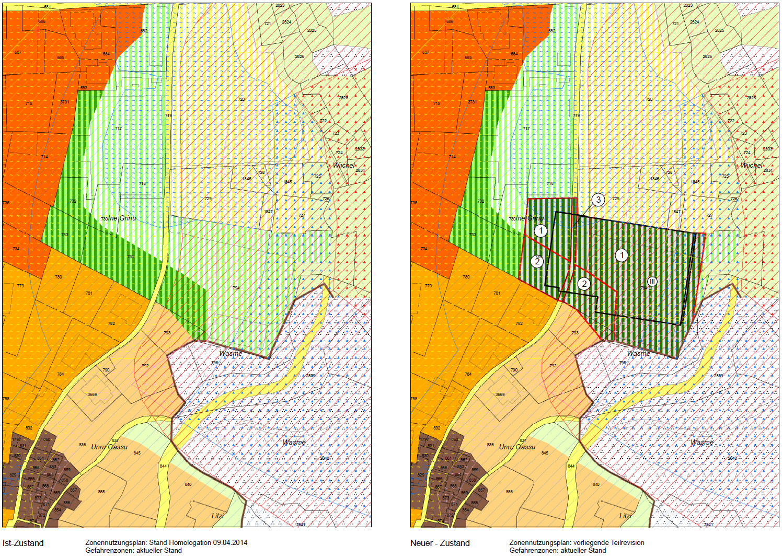
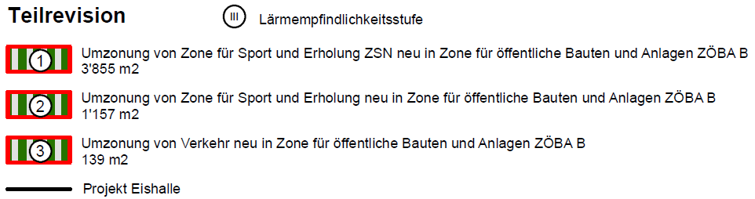

Slide 16
6. Bergbahnen Hohsaas AG; Konsultativabstimmungen

Slide 17
Bergbahnen Hohsaas AG - Konsultativabstimmung
Woher kommen wir? (Ausgangslage)
Wohin wollen wir? (Konsultativabstimmung)
Grundsatzfrage Verkauf Bergbahnen
Varianten Verkauf
Verkauf Aktienmehrheit an Saastal Bergbahnen AG
Verkauf Aktienmehrheit an Dritte

Slide 18
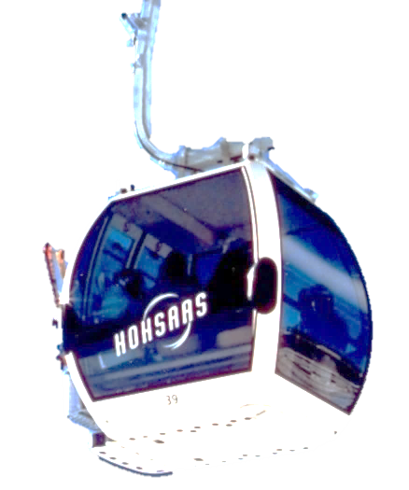
Intensivstation
Reha
Ziel:
Autonomie
2018 – 2020 (Nachlassstundung)
seit 2020
Notes:
Intensivstation im xxx > Sanierung mit Hilfe Gemeinde erfolgt
Reha in den letzten Jahren > Aufrechterhalten des Betriebes
Ziel Entlassung > längerfristige Fortführung gewährleisten, finanziellen Schaden für Gemeinde/Bürger verhindern

Slide 19

Intensivstation – Sanierung BBHAG Sicht Gemeinde
Intensivstation
2018 - 2020
Im Rahmen der Sanierung der Bergbahnen gewährte die Gemeinde folgende Massnahmen:
Freiwilliger Schuldenerlass
Übernahme Solidarbürgschaft (WKB)
Verzicht auf 90% der Forderungen
Abschreibung von 85% der Beteiligung
Übernahme Anlagevermögen und Schulden
Vermietung des Anlagevermögens an die Bergbahnen

Slide 20


Intensivstation – Sanierung BBHAG Sicht Gemeinde
Intensivstation
2018 - 2020
Die Gemeinde Saas-Grund:
hält die Mehrheit der Aktien.
hat die Anlagen in der Buchhaltung und die Schulden übernommen.
erhält dafür eine Miete, mit dieser kann sie die Kosten decken.
Die BBHAG:
ist eine reine Betriebsgesellschaft.
erwirtschaftete seither gute Resultate.
hat bis 2028 ein Rückkaufsrecht der Vermögenswerte zu Buchwerten.
AV/UV
FK
Anlagen
Erfolg
Umlauf
AK
Erfolg

Slide 21

Reha – Aktuelle Situation und Risiken
Reha
seit 2020
Die neue Ausgangslage hält den Bergbahnbetrieb nur mittelfristig am Laufen. Der Erfolg hängt von folgenden Faktoren ab:
Können sich die BBHAG Ersatzinvestitionen und höhere Abschreibungen leisten?
Will die Gemeinde dieses Anlagevermögen längerfristig?
Kann sich der Bergbahnbetrieb höhere Kosten leisten?
Kann sich die Destination längerfristig neu ausrichten um einen Rückfall zu vermeiden?

Slide 22



Reha – Zukunftsszenarien
Reha
seit 2020
Es sind Optionen zu prüfen, um die langfristige Fortführungsfähigkeit des Betriebes zu gewährleisten. Derzeit in Verhandlung:
Integrationsprozess mit Saastal-Bergbahnen AG (STBAG).

Slide 23
Interesse an einer Integration der BBHAG in STBAG.
Ist an rascher Abwicklung interessiert.
Ziel: Aktienmehrheit an BBHAG (grösser 50%).
Prüft Angebot detailliert.
Ist an Integration der BBHAG in STBAG aus strategischer Sicht sehr interessiert.
Ziel: Stärkung Marktpositionierung mit finanziellen und strategischen Partnern.
Prüft Angebot detailliert.
Ist an Integration der BBHAG in STBAG aus politischer Sicht sehr interessiert.
Ziel: Fairer Preis, finanzielle Entlastung

Slide 24

Autonomie – Langfristige Fortführungsfähigkeit
Autonomie
Ziel
Der wichtigste Grundsatz, der über allem liegt und alle Fragen direkt beeinflusst, ist der Grundsatz der Unternehmensfortführung:
Erwirtschaften die BBHAG genügend Liquidität, um die Unternehmensfortführung sicher zu stellen?
Können die notwendigen Investitionen getätigt werden?
Ist die Finanzierungsstruktur nachhaltig (Tragfähigkeit)?
Sind die (Nischen)-Produkte der BBHAG marktfähig?

Slide 25


Heutige Verhältnisse - Aktionärsübersicht
14’274 Aktien
2’880 Aktien
50.98% Gemeinde Saas-Grund
10.29% Burgergemeinde Saas-Grund
0.93% Gemeinde Saas-Balen
37.80% Dritte

Slide 26

Varianten «Verkauf»
❶ ordentliche Kapitalerhöhung
Aktionäre bewilligen sofortige Erhöhung in genauem Umfang zum inneren Wert (= Unternehmenswert : Anzahl Aktien) der Aktien.
❷ Verkauf bestehender Aktien
Aktie
nominal
à Fr. 37.50
Aktionäre verkaufen ihre Aktien zum Marktpreis.

Slide 27



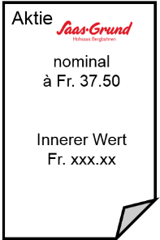
Kapitalerhöhung – grober Ablauf
Aktie
nominal
à Fr. 37.50
Innerer Wert
Fr. xxx.xx
Aktionäre
Aktiengesellschaft
Aktien
Unternehmenswert
Fr. x.x Mio.
Stückzahl
28’000

Slide 28
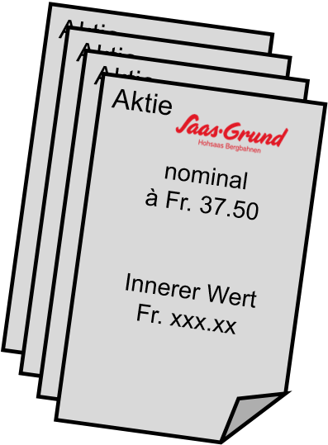
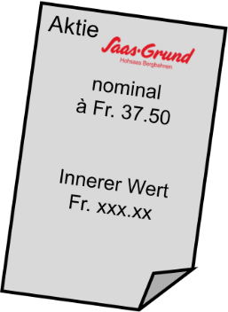
❶ Kapitalerhöhung – Grober Ablauf ordentliche
Neuer Aktionär
Aktie
nominal
à Fr. 37.50
Innerer Wert
Fr. xxx.xx
Aktie
nominal
à Fr. 37.50
Innerer Wert
Fr. xxx.xx
Aktie
nominal
à Fr. 37.50
Innerer Wert
Fr. xxx.xx
Aktie
nominal
à Fr. 37.50
Innerer Wert
Fr. xxx.xx
Aktionäre
Aktiengesellschaft
Kapitalerhöhung
Unternehmenswert
Fr. x.x Mio.
Stückzahl
+ 28’001
Kapital
+28’001 x innerer Wert

Slide 29

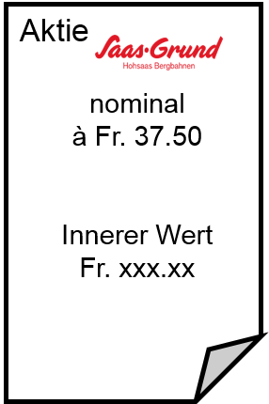
❶ Kapitalerhöhung – Wer kann zeichnen?
Bezugsverhältnis
X:Y
Aktie
nominal
à Fr. 37.50
Innerer Wert
Fr. xxx.xx

Kapitalverwässerung?
nein

Stimmrechtsverwässerung?
ja

Slide 30

❶ Kapitalerhöhung – Simulation Fallbeispiel
«Käufer»
Saas-Grund
nachher
nachher
Aktien (Stk.): 0
Erhöhung (Stk.):
Beteiligung: 0%
Kaufpreis (Fr.):
28’001
+28’001
> 50%
~ y Mio.
Aktien (Stk.): 14’274
Erhöhung (Stk.):
Beteiligung: 50.98%
Kaufpreis (Fr.):
14’274
+0
25.49%
0
Aktiengesellschaft
nachher
Aktien (Stk.): 28’000
Erhöhung (Stk.):
Bewertung (Fr.): x.x Mio.
Erhöhung (Fr.):
1’050
+28’001
y.y Mio.
+y.y Mio.
Aktionäre

Slide 31
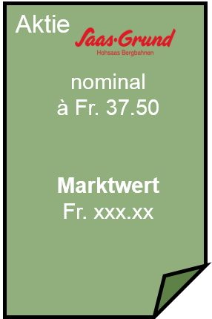
❷ Verkauf bestehende Aktien
Käufer
Aktionäre
Aktiengesellschaft
Aktien
Unternehmenswert
Fr. x.x Mio.
Stückzahl
28’000

Slide 32
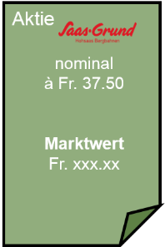
❷ Verkauf bestehende Aktien
Käufer
Aktionäre
Aktiengesellschaft
Aktien
Unternehmenswert
Fr. x.x Mio.
Stückzahl
28’000

Slide 33
❷ Verkauf bestehende Aktien – Wer kann verkaufen?
Jeder Aktionär
Zustimmung gemäss Statuten

Kapitalverwässerung?
nein

Stimmrechtsverwässerung?
*«neue» Aktionäre
nein

Slide 34
❷ Verkauf bestehende Aktien– Simulation Fallbeispiel
«Käufer»
Saas-Grund
nachher
nachher
Aktien (Stk.): 0
Veränderung (Stk.):
Beteiligung: 0%
Kaufpreis (Fr.):
14’001
+14’001
> 50%
~ y Mio.
Aktien (Stk.): 14’274
Veränderung (Stk.):
Beteiligung: 50.98%
Kaufpreis (Fr.):
273
-14’001
0.98%
~ y Mio.
Aktiengesellschaft
nachher
Aktien (Stk.): 28’000
Veränderung (Stk.):
Bewertung (Fr.): x.x Mio.
Veränderung (Fr.):
1’050
+0
x.x Mio.
+0 Mio.
Aktionäre

Slide 35
Vergleich der Varianten «Verkauf»
Aktie
nominal
à Fr. 37.50
Innerer Wert
Fr. xxx.xx
❶ ordentliche Kapitalerhöhung
Bei einem Emissionspreis zum inneren Wert bleibt das Kapital in Form von Agio als Kapitalreserve im Unternehmen.
❷ Verkauf bestehender Aktien
Bei einem Verkauf der Aktien erhält die Gemeinde den Kaufpreis. Die BBHAG hat lediglich einen neuen Mehrheitsaktionär.

Slide 36
Autonomie – Langfristige Fortführungsfähigkeit
Autonomie
Ziel
Der wichtigste Grundsatz, der über allem liegt und alle Fragen direkt beeinflusst, ist der Grundsatz der Unternehmensfortführung:
Mittels einer ordentlichen Kapitalerhöhung fliesst mehr Liquidität in die BBHAG.
Durch das zusätzliche Kapital können anstehende Investitionen getätigt werden.
Die Finanzierungsstruktur verbessert sich durch zusätzliches Eigenkapital.
Das Investitionspotential ermöglicht es den BBHAG, marktfähig zu bleiben.

Slide 37
Rückkaufrecht der Bergbahnen Hohsaas AG
Vermögensübertragungsvertrag
        Rückkaufrecht für die Dauer von 8.5 Jahren
        Rückkaufpreis zu dem aktuellen Buchwert
Mietvertrag 09.06.2020
        Einseitiges Rückkaufsrecht der Mieterin
        Per 01.06.2028 entschädigungslos dafür Verzicht auf Entschädigungsansprüche seitens der Mieterin

Slide 38
Aktueller Buchwert in der Verwaltungsrechnung
IHG 1’287’500
WIR 69’265
Grundpfandgesichert
Saas-Grund
Sanierung BBHAG
Buchwert per 31.12.2021
Aktiven: 5’775’433.59
Passiven: -3’150’206.65
Überschuss: 2’625’226.94
Aktiven: 4’629’200.00
Passiven: -1’356’765.00
Überschuss: 3’272’435.00
Vermögens-übertragung
Vermögens-übertragung
Gewinn aus Mieteinnahmen 31’566.41
WKB Teil 1: -1’441’746.72
WKB Teil 2: -289’637.32
Kontokorrent: -109’332.49
Miete 20/21: 1’275’000.00
Abschreib.: -1’146’233.59
Fianzaufw.: -97’200.00
Solidar-bürgschaft
Erfolgs-wirksam
Überbrück.: -475’000.00
Div. Ford.: -165’148.38
Aktien: -1’001’225.00
Amortis. Tot.: 1’793’441.65
Amortis. BB.: 1’177’800.00
Amortis. Ge: 615’641.65
Forderungs-verzicht
Liquiditäts-wirksam
Total: -856’862.97
Total: -825’296.56

Slide 39
Beurteilungskriterien für eine Integration
Umwelt
        Globalisierung – Vernetzung – Wirtschaftliche Entwicklung
        Klimawandel
        Gesellschaftlicher Wertewandel - Reiseverhalten
Branche
        Netzeffekte
        Verschuldungsgrad und Kreditpolitik
        Steigender Investitionsbedarf
        Dienstleistungskomplexität
        Vermarktung
Markt
        Finanzieller Druck – Verdrängungswettbewerb
        Professionalisierung
        Differenzierung

Slide 40
Kosteneinsparungspotentiale
        Personal
        Verwaltung – Verwaltungsrat
        Versicherungen
        Einkauf – Marktmacht – Netzeffekte
        Ticketing
        Anlagen
        Grossprojekte

Slide 41
Beurteilungskriterien Saastal Bergbahnen
Umwelt
        Ein Zusammenschluss ermöglicht eine Bündelung der Ressourcen und den Aufbau eines attraktiven gemeinsamen Konzepts.
        Ein geschlossener professioneller Auftritt vereinfacht eine konkurrenzfähige Etablierung der Destination und entschärft den tal-internen Konkurrenzkampf.
        Die Finanzielle Schlagkraft gibt mehr Spielraum für Preisanpassungen oder ähnliche Massnahmen.
        Durch einen Zusammenschluss wird eine bessere finanzielle Basis geschaffen, mit welcher die Bergbahnen dem Klimawandel bzw. den Auswirkungen begegnen können. Die Beschneiung der Pisten kann im Verbund besser koordiniert werden.
        Ein Zusammenschluss führt einerseits zu einer Ressourcenbündelung, andererseits aber auch zu einer Erweiterung des Angebotsspektrums.

Slide 42
Beurteilungskriterien Saastal Bergbahnen
Branche
        Das gemeinsame Angebot wird grösser und attraktiver, was sich positiv auf die Umsatzentwicklung auswirken kann.
        «Grosse» Firmen können mehr Geld aufnehmen (Verschuldungspotential höher). Zusätzlich haben grosse Unternehmen oftmals auch bessere Konditionen und einen einfacheren Zugang zum Kapitalmarkt.
        Regelmässige Investitionen in die Bergbahninfrastruktur sind nicht nur notwendig um einen sicheren Betrieb zu gewährleisten, sondern müssen auch getätigt werden, um national und international konkurrenzfähig zu bleiben. Deshalb werden die Investitionszyklen kürzer. Ein Zusammenschluss lässt hier einen grösseren Spielraum bei der Finanzierung zu und ermöglicht eine effizientere Allokation der verfügbaren Ressourcen.
        Durch Netzeffekte in Verbindung mit der Beschaffung von Anlagen, können die Anlagen oftmals zu günstigeren Konditionen erworben werden. Die Weiterentwicklungsfähigkeit wird gesteigert.
        Durch die Integration der gesamten Dienstleistungskette kann die komplexe Koordination optimiert werden. Das Marketing kann gemeinsam verbessert werden.

Slide 43
Beurteilungskriterien Saastal Bergbahnen
Markt
        Der Bergbahnsektor befindet sich in einem stagnierenden Markt und Wachstum ist oft nur auf Kosten von anderen Gebieten zu erreichen.
        Aufgrund der stetig steigenden Investitionsanforderungen aufgrund der gestiegenen Ansprüche der Gäste oder Erneuerungsnotwendigkeiten nimmt der finanzielle Druck stetig zu.
        Ein grösseres, diversifizierteres Unternehmen mit etwas weniger lokalem Konkurrenzdruck kann diese Situation entschärfen und die Arbeitsplätze sichern.
        Eine teilweise Entflechtung der politischen Verknüpfung hilft, dass wichtige Entscheidungen vermehrt nach rationalen wirtschaftlichen Überlegungen gemacht werden und politische Kräfte weniger Einfluss auf die Entwicklung der Bergbahn haben.
        Durch eine clevere Differenzierung und mit neuen Produkten und Produktkombinationen kann sich ein Berggebiet von Konkurrenzdestinationen abheben und womöglich eine höhere Zahlungsbereitschaft der Gäste bewirken.

Slide 44
Kosteneinsparungspotential Saastal BB
Kosteneinsparungspotential Saastal Bergbahnen
        Aufgrund der Stillschweigevereinbarung und den laufenden Verhandlungen kann diesbezüglich noch keine Aussage gemacht werden.
        Jedoch kann man festhalten, dass die Saastal Bergbahnen sicherlich am meisten Synergiepotential in der Region hätten.

Slide 45


Beurteilungskriterien Verkauf an einen Dritten
Die Beurteilungskriterien können ohne Kenntnis des Käufers u.E. nicht beurteilt werden.

Slide 46
Bergbahnen Hohsaas AG nach der Sanierung
Ausgangslage
Investitionen
Geschäftsverlauf seit der Sanierung
Gegenüberstellung
Zusammenfassung
Konsultativabstimmung

Slide 47
Ausgangslage
Sanierung der Bergbahnen Hohsaas AG
Sanierung abgestimmt auf die Gemeinde
Vermögensübertrag (Anlagen ins Eigentum der Gemeinde)
BBH mietet die Anlage für CHF 750’000.00 / Jahr
Seit der Nachlassstundung gesunder Geschäftsverlauf
Massnahmen Sanierung (Digitalisierung, Zusammenlegung STAG/BBH, Abläufe optimiert, Finanzplanung)
Innovationen, mannloser Betrieb
Gesunde Liquidität

Slide 48
Betriebsbewilligungen bis…
Sektion 1 30.06.2042
Sektion 2 31.05.2045
Ankerlift 31.05.2032
Förderband 31.05.2024
Die Anlagen sind in einem gut gewarteten Zustand. Die regelmässigen Audits des BAV bestätigen diesen Sachverhalt.

Slide 49
Investitionen getätigt/in Ausführung seit NLS
Erneuerung IT CHF 200’000.00
Modernisierung der Eingangshalle CHF 85’000.00
Digitaliserung & Automatisierung CHF 250’000.00
Neues Windenpistenfahrzeug CHF 495’000.00
Bike Trail Kreuzboden CHF 40’000.00
Bike Trail Kreuzboden – Saas-Grund CHF 80’000.00
Erneuerung Kinderspielplatz Kreuzboden CHF 120’000.00
Verdoppelung der Beschneiungskapazität CHF 550’000.00
Marketing CHF 45’000.00
Total Investitionen seit NLS aus eigener Kraft CHF 1’865’000.00

Slide 50
Investitionen langfristig (7 Jahre)
Weiterführung Automatisierung CHF 100’000.00
Ersatz / Modernisierung Ankerlift CHF 650’000.00
Ersatz Pistenfahrzeug CHF 450’000.00
Ersatz Steuerung Anlagen / Antriebsmotor 1. Sek. CHF 850’000.00
Unvorhergesehenes CHF 250’000.00
Total Investitionen seit NLS aus eigener Kraft CHF 2’300’000.0
Pro Jahr im Mittel CHF 328’500.00
Abschreibungen auf 10 Jahre (ER wirksam) CHF 32’800.00

Slide 51
Rückstellungen / Erneuerung Bahnen
In 6 Jahren endet bei normalem Geschäftsverlauf die Mietzahlungen an die Gemeinde.
Danach sind Rückstellungen in der Höhe von CHF 750’000.00 pro Jahr, bei einem sorgfältigen Umgang mit dem Geld möglich.
Diese Rückstellungen können dann 2043 für die Erneuerung der Bergbahnen verwendet werden.

Slide 52
Umsatzverlauf Winter

Slide 53
Umsatzverlauf Sommer

Slide 54
Liquidität BBH
31.05.2019 CHF 1’812’945.00
31.05.2020 CHF 2’208’549.00
31.05.2021 CHF 1’056’194.00
31.05.2022 CHF 1’909’384.00
Sämtliche Investitionen wurde aus eigener Liquidität finanziert.

Slide 55
Mietzahlungen an Gemeinde
01.01.2020 – 31.12.2020 CHF 734’375.00
(Der Gemeinderat erlässt wegen Corona allen Leistungsträger am Berg eine Teilmiete. Für die BBH wurde eine Reduktion von ¼ Monatsmiete bzw. CHF 15’625.00 erlassen)
01.01.2021 – 31.12.2021 CHF 525’000.00
(Erklärung nächste Folie)
01.01.2022 – 31.05.2022 CHF 500’000.00
(2. Rate à CHF 250’000.00 fällig per 31.12.2022)

Slide 56
Reduzierte Mietzahlung 2021 (COVID-19)
Kanton Wallis sistiert die Abzahlung der IHG Darlehen 2021
  Stärkung der Liquidität der Seilbahnunternehmen im Wallis
BBH haben keine IHG Darlehen / Wurden an Gemeinde übertragen
Gemeinde muss 2021 Amortisationen von IHG Darlehen des Kantons Wallis in der Höhe von CHF 225’000.00 nicht tätigen
Damit die BBH vom Gedanken der Liquiditätsstärkung durch den Kanton auch profitieren kann, wurde die entsprechende Zahlung an die Gemeinde ebenfalls nicht getätigt.
Der laufende Mietvertrag wird entsprechend verlängert.

Slide 57
Nettoschuld pro Kopf (Gemeinde)
Verschuldung ist nicht gleich Verschuldung
  Neubau Schulhaus = keine Einnahmen
  Anlagen Bergbahnen = Mieteinahmen CHF 750’000.00

Slide 58
Zusammenfassung
Über 70 % Eigenkapitalquote (Covid-Darlehen CHF 455’000.00)
Letzte Leasingverpflichtung läuft im August 2022 aus (Bagger)
Investitionen können aus eigener Kraft getätigt werden
(Ohne Neuverschuldung)
Umsatzentwicklung Sommer positiv
Umsatzentwicklung Winter positiv
Liquidität gesund und lässt Spielraum für 3-5 Jahre positiv
Es kann sein, dass die Gemeinde in den nächsten 10 Jahre wieder unterstützen muss. (Entwicklung Tourismus?)
Was macht der Investor bei wirtschaftlich kritischen Zeiten?

Slide 59
Weiterführung & Potential
Kriterium | Alleingang | Fusion | Bemerkungen
Investitionskraft / Investitionsbedarf | +++ | +++++ | Absicht Investor? Treibt der Investor uns voran oder laufen wir einfach mit?
Innovation | +++++ | ++ | Kreativität / Ideenreichtum
Marketing | +++ | +++++ | Gezielter Klein aber fein Nimmt der Investor uns mit oder laufen wir nebenbei?
Synergien | ++ | +++++ | Administration Führung Marketing Versicherungen Einkauf
Magicpass | ++ | +++++

Slide 60
Weiterführung & Potential
Kriterium | Alleingang | Fusion | Bemerkungen
Risiko Gemeinde (kurzfristig 3-5 J.) | kein | kein
Risiko Gemeinde (langfristig 5-10 J.) | kein | kein | Entwicklung Tourismus Destination Unterstützung Gemeinde?
Emotional | +++++ | ++
Nischenprodukte | +++++ | ++ | Zugeschnitten auf Saas-Grund Bike Erlebniswelt Kreuzboden
Markenbekanntheit | +++ | +++++ | Klein aber fein Nischenprodukte
Gewinnaus-schüttung | +++++ | +++ | - Geld bleibt im Unternehmen - Keine Dividenden

Slide 61
Weiterführung & Potential
Kriterium | Alleingang | Fusion | Bemerkungen
Einflussmöglichkeit | +++++ | + | - Öffnungszeiten (z.B. Montana / Andermatt) - Preisgestaltung - Unternehmensführung - Investitionen
Auswirkung Gemeinde AK Erhöhung | im Moment nicht notwendig | Minderheits-aktionär | - Gemeinde behält Aktien in der Minderheit - BBH + Liquidität
Auswirkung AK Verkauf | - | kein Einfluss | Aktien der Gemeinde werden zum inneren Wert verkauft
Finanzielle Auswirkung Gemeinde Anlagen zurück an BBH | eher neutral | eher neutral | - Beides fällt weg - Schuldenablösung - keine Mieteinnahmen

Slide 62
Schlussfolgerungen
Die BBH steht auf einer gesunden Basis
Alle Optionen sind offen
Es besteht kein akuter Handlungsbedarf
Wir dürfen fusionieren aber müssen nicht
Wir dürfen verkaufen aber wir müssen nicht
Fragen ?
Konsultativabstimmung

Slide 63


Bergbahnen Hohsaas AG - Konsultativabstimmung
Grundsatzfrage Verkauf Bergbahnen
Varianten Verkauf
Verkauf Aktienmehrheit an Saastal Bergbahnen AG
Verkauf Aktienmehrheit an Dritte

Slide 64
Grundsatzfrage «Verkauf» Bergbahnen
❶ ja
Grundsatz-frage
❷ nein

Slide 65
Varianten «Verkauf»
❶ ordentliche Kapitalerhöhung
Aktionäre bewilligen sofortige Erhöhung in genauem Umfang zum inneren Wert der Aktien.
❷ Verkauf bestehender Aktien
Aktionäre verkaufen ihre Aktien zum Marktpreis.

Slide 66
Verkauf Aktienmehrheit an Saastal Bergbahnen AG
❶ ja
❷ nein

Slide 67
Verkauf Aktienmehrheit an Dritte
❶ ja
Dritte
❷ nein

Slide 68
7. Anträge & Verschiedenes

Slide 69
Burgerversammlung vom 08. Juni 2022
Traktanden:
Protokoll der Burgerversammlung vom 16.12.2021
(lag zur Einsichtnahme auf)
Jahresrechnung 2021
(Präsentation / Bericht Revisionsstelle / Genehmigung)
Alpreglement
Anträge & Verschiedenes

Slide 70
1. Protokoll der Burgerversammlung vom 16.12.2021
(lag zur Einsichtnahme auf)

Slide 71
2. Jahresrechnung 2021

Slide 72
Kurzüberblick
 | Rechnung | Voranschlag | Rechnung
 | 2020 | 2021 | 2021
Laufende Rechnung
Ertrag | 453'780.60 | 383'600.00 | 328'789.81
Aufwand | 193'909.18 | 201'900.00 | 137'495.18
Cashflow | 259'871.42 | 181'700.00 | 191'294.63
Abschreibungen inkl. Finanzvermögen | 240'316.40 | 209'500.00 | 191'084.04
Aufwandüberschuss |  | 27’800.00
Ertragsüberschuss | 19'555.02 |  | 210.59
Investitionsrechnung
Ausgaben | 107'130.90 | 175'000.00 | 108'384.04
Ertrag | 29'800.00 | 50'000.00 | 8'800.000
Nettoinvestitionen inkl. Finanzvermögen | 77'330.90 | 125'000.00 | 99'584.04
Finanzierung
Selbstfinanzierungsmarge (Cashflow) | 259'871.42 | 181'700.00 | 191'294.63
Nettoinvestitionen inkl. Finanzvermögen | 77'330.90 | 125'000.00 | 99'584.04
Finanzierungsüberschuss | 182'540.52 | 56'700.00 | 91'710.59

Slide 73
Laufende Rechnung
 | Laufende Rechnung nach Funktionen | Rechnung 2020 |  | Voranschlag 2021 |  | Rechnung 2021
 |  | Aufwand | Ertrag | Aufwand | Ertrag | Aufwand | Ertrag
 | Allgemeine Verwaltung | 11’877.60 | 1’453.30 | 11’900.00 | 1’500.00 | 11’578.60 | 1’102.70
 | Öffentliche Sicherheit | - | - | - | - | - | -
 | Bildung | - | - | - | - | - | -
 | Kultur, Freizeit, Kultus | - | - | - | - | - | -
 | Gesundheit | - | - | - | - | - | -
 | Soziale Wohlfahrt | - | - | - | - | - | -
 | Verkehr | - | - | - | - | - | -
 | Umwelt, Raumordnung, inkl. Wasser, Abwasser, Kehricht | - | - | - | - | - | -
 | Volkswirtschaft, inkl. Elektrizitätswerk | 168’228.02 | 435’249.78 | 131’100.00 | 369’900.00 | 68’721.08 | 314’224.35
 | Finanzen, Steuern | 254’119.96 | 17’077.52 | 268’400.00 | 12’200.00 | 248’279.54 | 13’462.76
 | Total von Aufwand und Ertrag | 434’225.58 | 453’780.60 | 411’400.00 | 383’600.00 | 328’579.22 | 328’789.81
 | Aufwandüberschuss |  | - |  | 27’800.00 |  | -
 | Ertragsüberschuss | 19’555.02 |  | - |  | 210.59

Slide 74
Investitionsrechnung 2021
Im Jahre 2021 wurden im Verwaltungsvermögen Investitionen in die Alpstallung und Sennhütte Triftalp getätigt. Im Finanzvermögen wurden in das Kaufinventar Restaurant Kreuzboden sowie Restaurant Mattmark investiert. Die Investitionen beim Finanzvermögen werden gemäss Weisungen des Kantons nicht in der Investitionsrechnung ausgewiesen und müssen direkt über die Aktiven der Bilanz verbucht werden.
 | Ausgaben | Einnahmen | Nettoinvestition
Sennhütte Triftalp | 98'569.02 | 8'800.00 | 89'769.02
Alpstallung Triftalp | 1'856.15 |  | 1'856.15
Investitionen ohne Finanzvermögen | 100'425.17 | 8'800.00 | 91'625.17
Restaurant Mattmark | 7'604.23 |  | 7'604.23
Restaurant Kreuzboden - Kaufinventar | 354.64 |  | 354.64
Investitionen inkl. Finanzvermögen | 108'384.04 | 8'800.00 | 99'584.04

Slide 75
Bilanz 2021
Aktiven | Stand 31.12.2020 |  | Stand 31.12.2021
Flüssige Mittel | 277'861.35 |  | 282'831.19
Guthaben | 72'457.65 |  | 25'109.70
Anlagen Finanzvermögen | 4'138'702.00 |  | 3'970’902.00
Transitorische Aktiven | 25'148.99 |  | 12'687.05
Sachgüter | 60'011.00 |  | 136'311.00
Gesamtaktiven | 4'514'469.99 |  | 4'427'840.94
Passiven | Stand 31.12.2020 |  | Stand 31.12.2021
Laufende Verpflichtungen | 129'124.59 |  | 67'749.30
Kurzfristige Schulden | 210'240.92 |  | 150'000.00
Mittel- & langfristige Schulden | 3'617'371.63 |  | 3'513'437.20
Transitorische Passiven | 63'764.05 |  | 68'764.05
Spezialfinanzierungen | 89'975.55 |  | 89'975.55
Eigenkapital | 463'704.25 |  | 463'914.84
Gesamtpassiven | 4'514'469.99 |  | 4'427'840.94

Slide 76
Zusatz- & Nachtragskredite
Gemäss der Verordnung betreffend die Führung des Finanzhaushaltes der Gemeinden (VFFG) sind Zusatzkredite zu Verpflichtungskrediten (Investitionsrechnung) und Nachtragskredite zu Budgetkrediten (Laufende Rechnung), welche vom Gemeinderat beschlossen und den Betrag von Fr. 50‘000 übersteigen, der Urversammlung zur Kenntnis zu bringen (vgl. Art. 69ter2 und 69quinqiues2 VFFG).
Investitionsrechnung
Konto | Bezeichnung | Budget | Rechnung | Abweichung
820.5030.00 | Sennhütte Triftalp | 0.00 | 98'569.02 | 98'569.02
Fragen ?
Bericht der Revisionsstelle
Genehmigung Jahresrechnung
inkl. Zusatz- & Nachtragskredite

Slide 77
3. Alpreglement

Slide 78

Gemäss Gemeindegesetz Art. 17 berät und beschliesst die Ur- & Burgerversammlung die Annahme und die Abänderung aller kommunalen Reglemente.
Art. 16 Abs. 4 hält fest, dass die Reglemente artikelweise oder, wenn es die Mehrheit der Versammlung beschliesst, kapitelweise oder gesamthaft der Abstimmung unterbreitet werden.
Ersatz Alpreglement vom 28.06.1996
Anpassung an die heutigen Gegebenheiten / Vereinheitlichung
Vorschlag:
Genehmigung Reglement gesamthaft
Alpreglement

Slide 79
Fragen?
Genehmigung
Vormeinung Kanton (Schreiben 17.03.2022)
Wir beziehen uns auf Ihr Gesuch vom 07. Dezember 2021 um Vorprüfung des Alpreglements, welches uns die Dienststelle für innere und kommunalen Angelegenheiten zur Bearbeitung weitergeleitet hatte. Wir haben den Reglementsentwurf geprüft und diesen auch der Dienststelle für Landwirtschaft zur Stellungnahme vorgelegt.
Die Artikel 4, 14 & 18 wurden gemäss Stellungnahme des Kantons entsprechend angepasst. Positive Rückmeldung.

Slide 80
4. Anträge & Verschiedenes

